Slide 1

前端职能课堂分享
讲师:丁强

Slide 2

Chrome渲染分析之 Timeline工具的使用
这个工具真的很强大，Timeline工具栏提供了对于在装载你的Web应用的过程中，时间花费情况的概览，这些应用包括处理DOM事件, 页面布局渲染或者向屏幕绘制元素。Timeline可以通过事件，框架，和实时内存用量3个方面的数据来监测网页，通过这些数据，我们可以方便的找出页面中存在问题的地方。

Slide 3
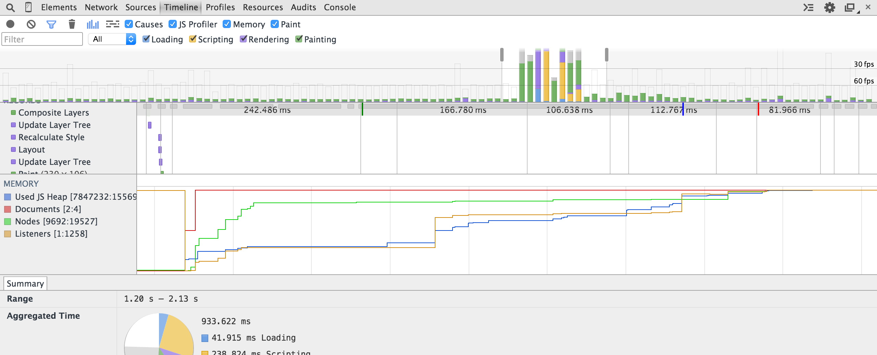
Timeline面板
打开chrome开发者工具，切换到Timeline选项卡，界面如下：

Slide 4
从上图可以看出Timeline功能很多，非常复杂。下面我们就来一步一步探索如何使用它。

Slide 5
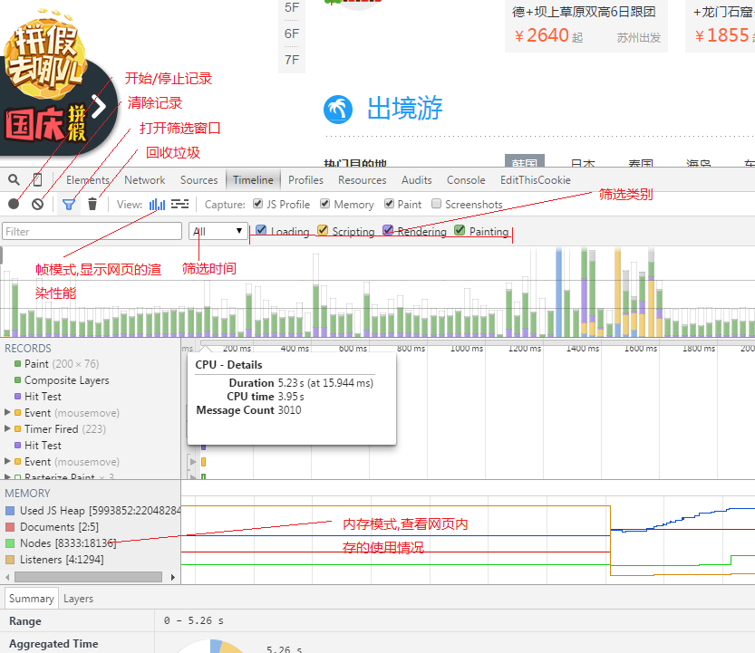
强烈建议在浏览器隐身模式下使用这个工具，并且禁用一切无关的插件，因为这些插件会影响测试的结果。

Slide 6
颜色的属性
在记录期间，每个事件以“瀑布”的形式记录在记录视图中。
记录类型有以下四种：加载、脚本执行、渲染和绘制。
这些记录以颜色区分，如下：

Slide 7
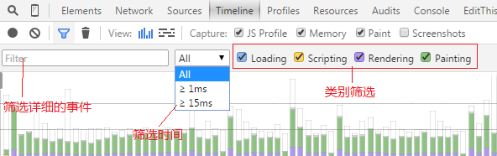
过滤
过滤面板可以对不同类型的事件和花费时间进行过滤，非常好用：

Slide 8
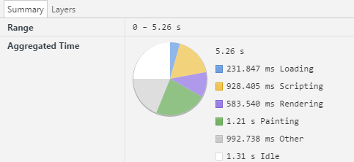
在RECORDS里可以看到各种事件,右侧是一些栅栏,可以直观的看到各个事件的耗时等等.同时,可以在底部看到选择的记录范围各个事件的时间开销

Slide 9
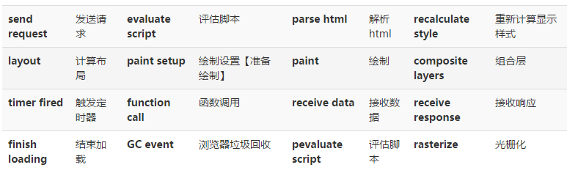
名词解释

Slide 10
帧模式
帧模式能让我们深入的了解页面的渲染性能，“帧”表示浏览器要呈现的内容显示到单个帧所必须做的工作，如运行 JavaScript、 处理事件、 更新 DOM 和更改的样式、 布局和绘制。
目前大多数的显示器的刷新频率是60Hz，那么我们页面的绘制频率能达到60帧每秒是最好的，因为软件帧和硬件的刷新频率一致的话，页面能给人非常流畅的感觉，否则就会感觉到很卡，这样我们大概有16.6ms（1000/60）来完成每一帧的呈现，这就是很多人说的“16.6ms”优化。

Slide 11
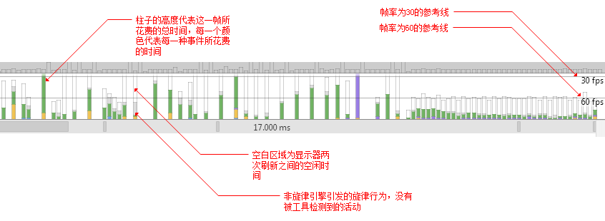
点击柱子,summary中会显示每种类型的任务的时间、CPU时间、计算FPS的时间。
作为平滑的体验，你看到的帧率最好一直保持在30-60fps，
如果太低了，你的应用就会因为丢帧看上去 混乱 或者抖动。

Slide 12
关于透明或浅灰色的帧
也许你已经注意到有些区域的帧是浅灰色的或者透明的（空的）。这些区域分别表明：
DevTools不感知的活动
刷新周期间的空闲时间

Slide 13
分析timeline里的记录
当你选中Timeline面板里的一条记录，详情面板里会展示该事件相关的详细信息。
Timeline面板以蓝线和红线标注浏览器发出DOMContentLoaded事件和load事件。DOMContentLoaded事件在页面的元素加载和解析完被触发，load事件在文档的所有资源（图片、CSS文件等）全部加载好时触发一次。

Slide 14
定位强制同步布局
布局是Chrome计算页面上所有元素的位置、大小的处理过程。通常Chrome在响应中“懒”处理应用中的CSS规则应用或者DOM更新。Chrome在攒一批样式和布局修改而不是每当有变化时就去处理。当然应用程序可以通过查询特定布局相关的元素属性，如element.offsetWidth的值强制Chrome去立即执行布局。所以这被称为“强制同步布局”，并在频繁执行或者在一棵大的DOM树上执行时有可能带来大的性能瓶颈。
Timeline面板会以一个黄色叹号标识出应用中的强制同步布局，选中这条记录，详情面板包含响应的调用堆栈。

Slide 15
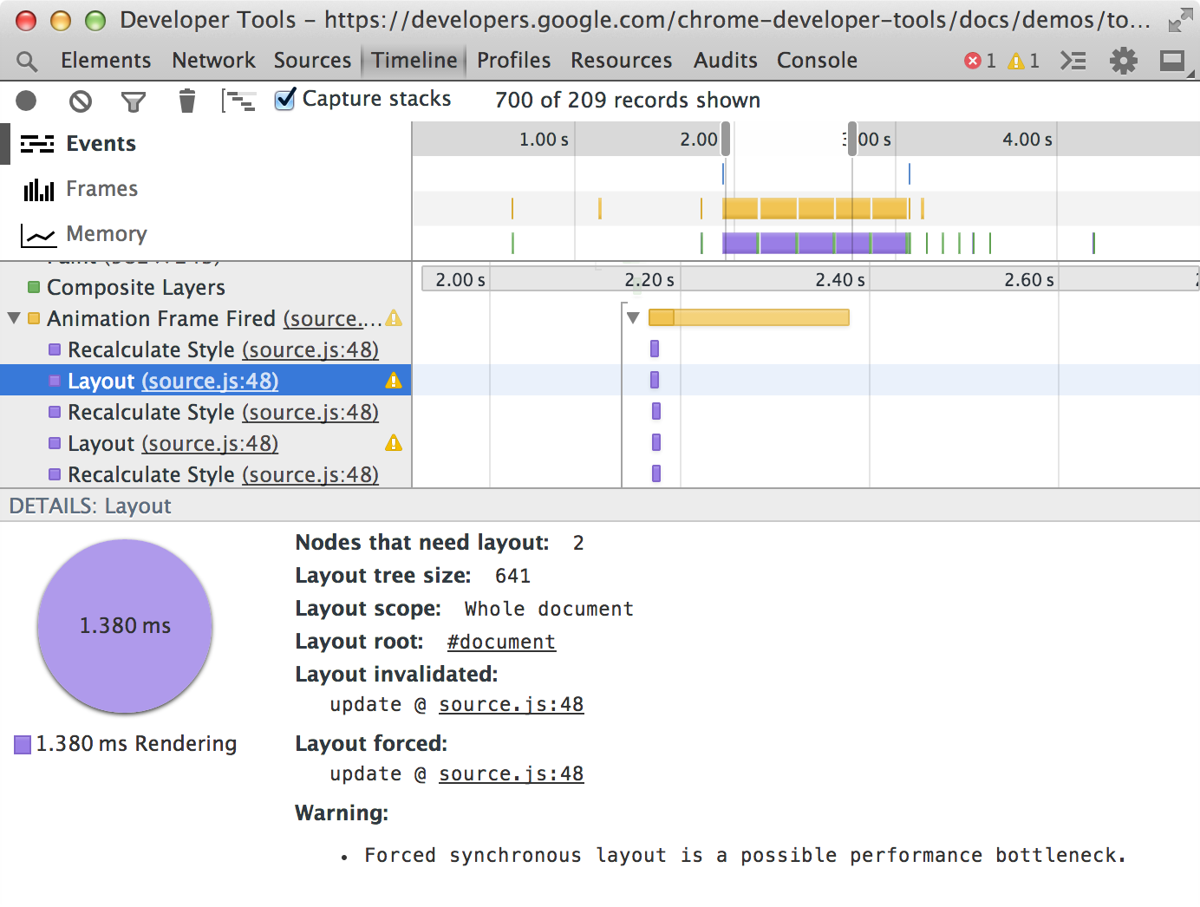

Slide 16
关于嵌套事件
Timeline里的事件有时是嵌套在父事件的下方的。你可以展开父事件查看嵌套的子事件。有两个原因导致Timeline里有嵌套事件：
在处理一个事件时先发生了同步事件。每个事件内部产生两个原子事件，一个用来启动一个用来结束时，被转换为一个单一的“连续”事件。任何其他发生在这两个原子事件之间的事件成为外部子事件。
下面的截图是一个嵌套同步事件的示例。在这个例子中，Chrome正在解析一些HTML时发现需要一些外部资源被加载。这些请求在解析完成前发出来，所以发送请求时间作为解析HTML的子事件被显示出来。

Slide 17
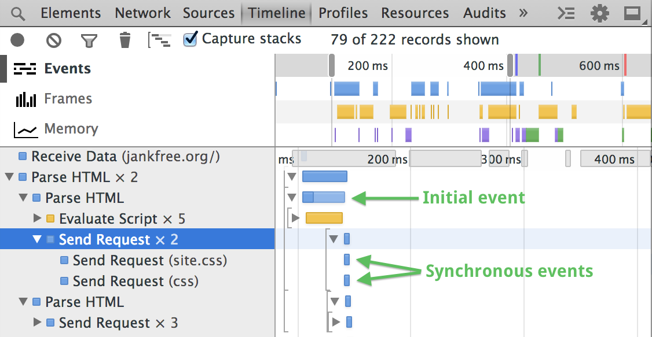

Slide 18
Timeline里的嵌套事件着色
Timeline条按照以下着色：
最前面的、颜色最深的条代表事件和它的所有的同步子事件花费的时间。
接着稍微淡一点的颜色代表时间和它的所有异步子事件的CPU计算时间。
最淡的条代表从第一个异步事件开始到最后一个异步事件结束所花费的时间。

Slide 19
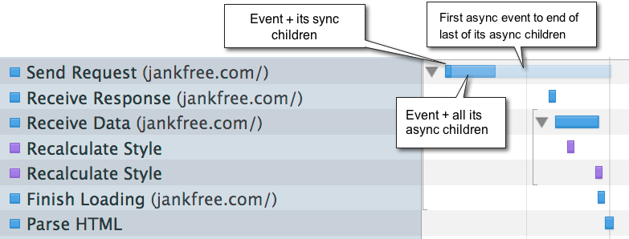

Slide 20


